Slide 1
抵制校园暴力
做一个品德优良的好少年!

Slide 2
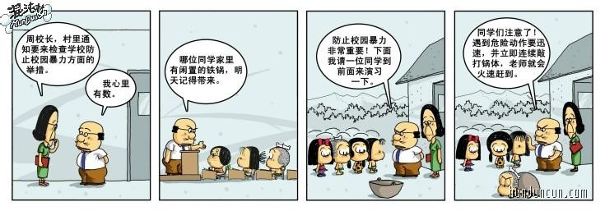
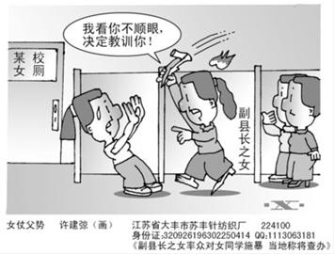
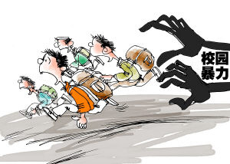

Slide 3
校园暴力打破了学校的安宁，我们大家都很反对校园暴力，我们反对校园暴力，不光是要从表面上反对，更要从根本上杜绝校园暴力，这就要求我们知道校园暴力产生的原因，危害,需要负责的责任

Slide 4
暴力犯罪概念
暴力犯罪是犯罪学上的一个概念，是指行为人故意以暴力手段，侵害他人的人身和公私财产，严重危害社会，依法应当受到刑罚处罚的行为。通常表现为以暴力的方式实施的杀人、伤害、爆炸、抢劫、强奸等犯罪。众所皆知，暴力恐怖犯罪是反人类、反社会的严重暴力犯罪行为，也是对社会危害最大的一种犯罪类型，因而也是公众最为恐慌、国家严厉惩治的一类犯罪。

Slide 5

你知道有哪些校园暴力吗？
一、勒索钱物
勒索钱物的现象近年来较为常见。这类暴力活动常常是以团伙形式出现，有组织有计划地针对他们早已了解好的目标。
二、聚众斗殴。
一些学生由于受社会的不良现象和一些粗俗港台影视片影响，崇拜那些“草莽英雄”、“黑社会老大”，还有一些同学大讲“哥们义气”，因此在学校拉帮结派，常因一些小事聚众斗殴，这类暴力事件涉及人较多，造成的危害也较大。
三、随意伤人。
部分中学生唯我独尊，缺乏起码的法律意识，在个人利益得不到满足或个人的利益受到损伤时，甚至采取了恶性的手段，校园“暴力”事件虽然为数并不很多，并且大都发生得较隐蔽，但其反面影响是极大的。

Slide 6

校园暴力事件其他形式：
（1）是索要钱物，不给就拳脚相加，威逼利诱；
（2）是以大欺小，以众欺寡；
（3）是为一点小事大打出手；
（4）是同学间因“义气”之争，以暴力手段争长论短；
（5）是不堪长期受辱以暴制暴；
（6）是个别学生组织同乡会或者其他，用暴力来解决相互矛盾。

Slide 7
如何预防校园暴力
第一、在威胁与暴力来临之际，首先告诉自己不要害怕。要相信邪不压正，终归大多数的同学与老师，以及社会上一切正义的力量都是自己的坚强后盾，会坚定地站在自己的一方，千万不要轻易向恶势力低头。而一旦内心笃定，就会散发出一种强大的威慑力，让坏人不敢冒然攻击。
第二、大声地提醒对方，他们的所作所为是违法违纪的行为，会受到法律严厉的制裁，会为此付出应有的代价，在能确保自身安全的前提下大声呼喊求救。

Slide 8
碰到‘下暴’应尽量保持镇静，不要惊慌，有勇有谋地保护自己。无论如何一定要记住‘下暴’者的人数和体貌特征，以便事后及时报警或报告老师。告诉学生们，最好是运用自己的智慧与坏人进行周旋，达到既能保护自己，又能巧妙制服坏人的最佳效果。
第三、如果受到伤害，一定要及时向老师、警察申诉报案。不要让不法分子留下“这个小孩好欺负”的印象，如果一味纵容他们，最终只会导致自己频频受害，陷入可怕的梦魇之中。

Slide 9
法律代价
《民法通则》第11条规定：
18周岁以上的公民是成年人，具有完全民事行为能力，可以独立进行民事活动，是完全民事行为能力人。
16周岁以上不满18周岁的公民，以自己的劳动 收入为主要生活来源的，视为完全民事行为能力人。

Slide 10
刑法条文
第二百三十四条故意伤害他人身体的，处三年以下有期徒刑、拘役或者管制。
犯前款罪，致人重伤的，处三年以上十年以下有期徒刑；致人死亡或者以特别残忍手段致人重伤造成严重残疾的，处十年以上有期徒刑、无期徒刑或者死刑。本法另有规定的，依照规定。
具有殴打、侮辱情节的，从重处罚。

Slide 11
我们应该努力做到十要十不要：
①要举止文明，不要口出脏话，随意骂人。
②要自尊自爱，不要自以为是，盛气凌人。
③要尊重他人，不要出口伤人或戏弄同学。
④要团结互助，不要欺弱怕强。
⑤要礼貌待人，不要打架斗殴。
⑥要强身健体，不要喝酒、吸烟。
⑦要友谊为重，不要早恋。
⑧要参加有益活动，不要看不健康的影视图书。
⑨要遵守秩序，不要围观、起哄。
⑩要加强法纪学习，不要个人意气行事，我行我素。

Slide 12
通过本次活动，希望提高我们的防范意识，并使我们掌握一些自我防护的技能和方法，做到面对突发事件时能冷静的处理并保护好自身的安全。相信只要把安全的观今深入到每个学生的日常生活中，一定会创造出一个更好的学习

Slide 13
Let us unite against violence! 让我们团结抵抗暴力！

